Slide 1
情感挖掘机组 研究报告
--关于网络信息对汕大学生理想伴侣标准的影响
组长：吴彬
副组长：朱升
组员：许丽澄，林颖仪，刘心怡，陈考优
报告人：朱升

Slide 2
目录
【1】 研究问题与意义
【2】 抽样方法
【3】 结果展示
【3.1】被调查者的人群分布
【3.2】汕大学生接触网络信息情况
【3.3】网络信息对理想型的塑造影响
【3.4】网络信息对理想型的态度影响
【4】 Q＆A

Slide 3
【1】研究的问题
网络信息对汕大学生理想型伴侣标准的影响。

Slide 4
【1】研究的意义
理论意义：①通过统计描述得出调查样本的情况，并通过统计推断得到样本对应的汕大学生（本科生）总体接触网络信息与理想伴侣标准的情况；
②分析汕大学生接触网络信息的情况对理想伴侣标准的影响，以及二者的关联。
现实意义：基于分析结果增加对汕大学生的网络行为和恋爱心理的了解，需要时可给出关于管控网络信息的一些建议。

Slide 5
【2】抽样方法之主要手段
方法：对汕大7359名学生进行分层随机抽样得到样本数为500的邮箱集。
工具：MATLAB的随机数函数和读取EXCEL函数。

Slide 6
【2】抽样方法之辅助手段
方法：在得到130份回收问卷后，再通过微信群分享的形式发放问卷，得到最终200份答卷。再用SPSS进行数据计算分析。
工具：微信，问卷星，SPSS软件。

Slide 7
【3.1】 人群分布

Slide 8
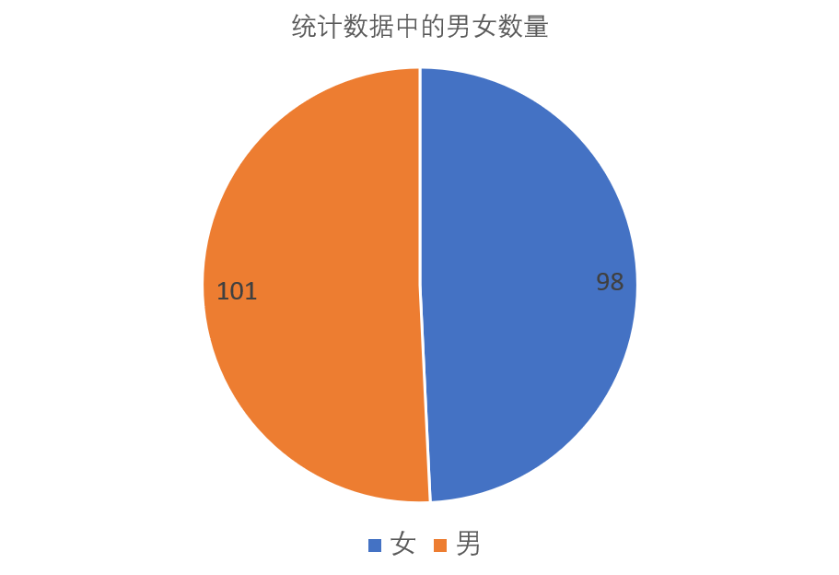

Slide 9

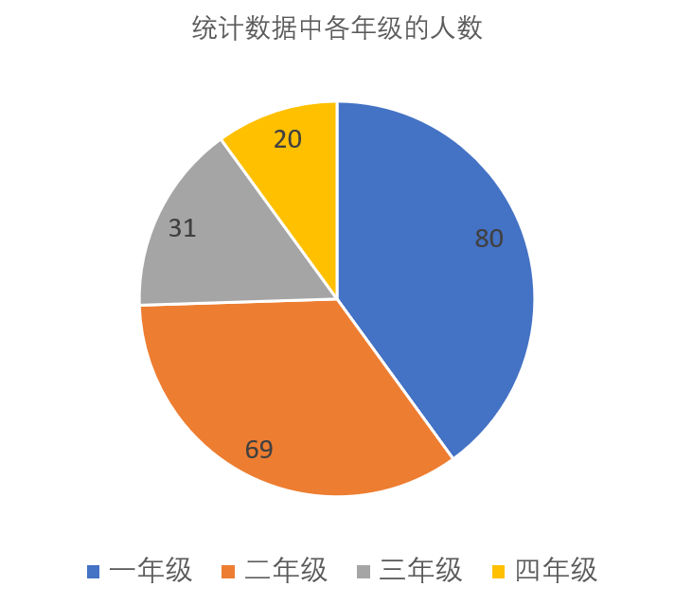

Slide 10

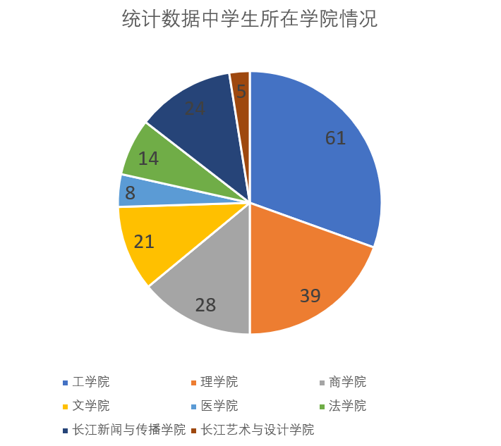

Slide 11
【3.2】 接触网络信息情况

Slide 12
研究问题
1对应0天
2对应1-2天
分析方法
单样本T检验

Slide 13


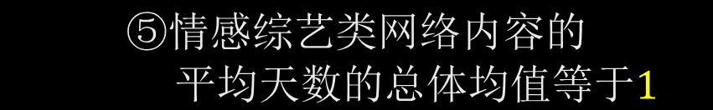
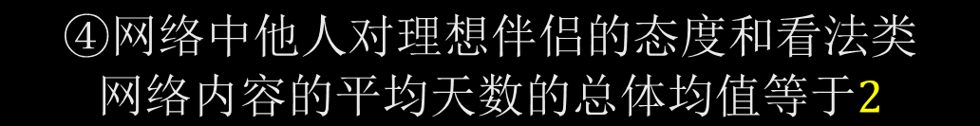

$$\begin{matrix}①言情小说、电影、电视剧类网络内容的 \\ 平均天数的总体均值等于2\end{matrix}$$
原假设
在一周以内接触
$$\begin{matrix}②情感公众号发布的文章类网络内容的 \\ 平均天数的总体均值等于2\end{matrix}$$
$$\begin{matrix}③自媒体短视频类网络内容的 \\ 平均天数的总体均值等于2\end{matrix}$$
$$\begin{matrix}④网络中他人对理想伴侣的态度和看法类 \\ 网络内容的平均天数的总体均值等于2\end{matrix}$$
$$\begin{matrix}⑤情感综艺类网络内容的 \\ 平均天数的总体均值等于1\end{matrix}$$

Slide 14


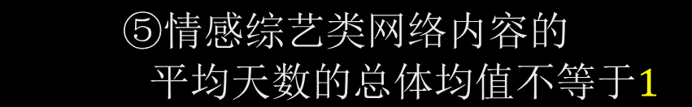
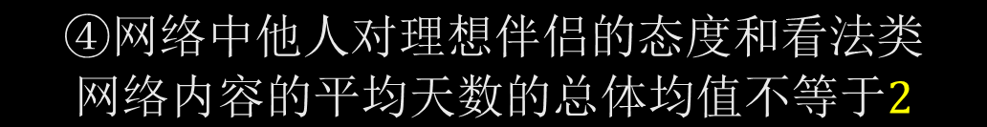

$$\begin{matrix}①言情小说、电影、电视剧类网络内容的 \\ 平均天数的总体均值不等于2\end{matrix}$$
备择假设
在一周以内接触
$$\begin{matrix}②情感公众号发布的文章类网络内容的 \\ 平均天数的总体均值不等于2\end{matrix}$$
$$\begin{matrix}③自媒体短视频类网络内容的 \\ 平均天数的总体均值不等于2\end{matrix}$$
$$\begin{matrix}④网络中他人对理想伴侣的态度和看法类 \\ 网络内容的平均天数的总体均值不等于2\end{matrix}$$
$$\begin{matrix}⑤情感综艺类网络内容的 \\ 平均天数的总体均值不等于1\end{matrix}$$

Slide 15
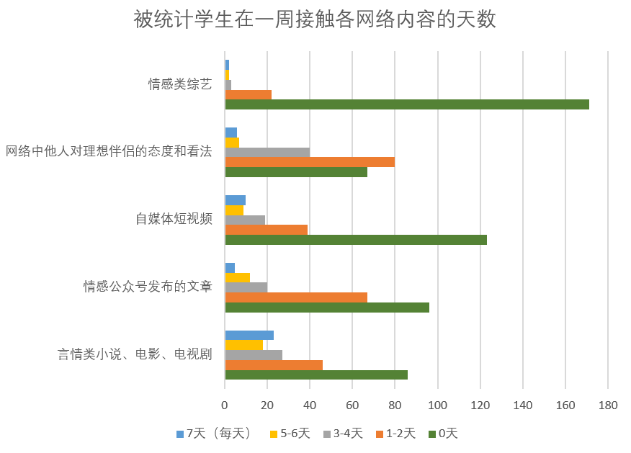
部分分析数据（详见分析报告）
①中T=2.349,p=0.020
②中T=-2.596,p=0.010
③中T=-3.517,p=0.001
④中T=0.363,p=0.717
⑤中T=4.832,p=0.000

Slide 16
结论
1对应0天
2对应1-2天

Slide 17
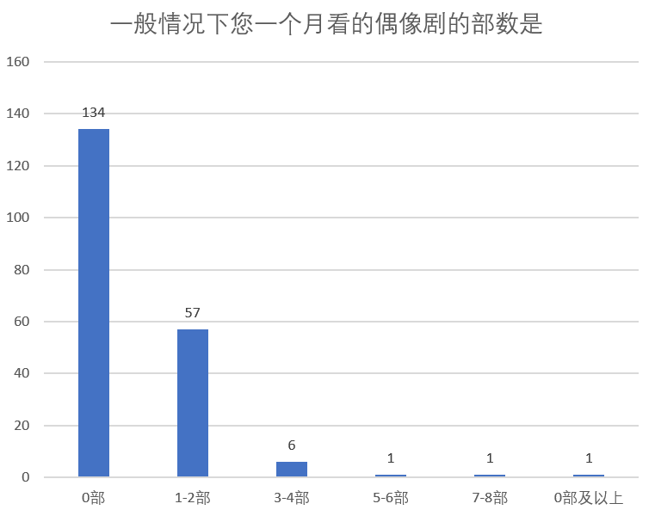
注：1对应0部 2对应1-2部
研究问题：①一般情况下一个月看的偶像剧的部数（未看完也归为一部）的总体均值是否等于1.5 （样本1.405）；
②一般情况下一个月看的网络言 情小说的部数（看了一部分的也归为看了一部小说）的总体均值是否等于1.5 （样本1.515）。
分析方法：单样本T检验
结论：①②均不拒绝原假设，即认为200名学生对应的总体均值与1.5之间无显著差异。

Slide 18
研究问题：汕大男女学生在一周接触以下网络内容的平均天数是否存在显著差异。
分析方法：独立样本T检验
结论：男女学生在一周接触情感公众号发布的文章、自媒体 短视频、网络中他人对理想伴侣的态度和看法、情感类节目的平均天数不存在显著差异。男女学生在一周接触言情类小说、电影、电视剧的平均天数存在显著差异，女生在一周接触言情类小说、电影、电视剧的平均天数显著多于男生。d=0.58，差异程度为中等。
表1 男女学生在一周接触以下网络内容的平均天数的比较分析
变量 | M | SD | t | df | p
一周内接触言情类小说、电影、电视剧平均天数 |  |  | 4.081 | 198 | 0.000
男生 | 1.85 | 1.270
女生 | 2.62 | 1.396
一周内接触情感公众号发布文章平均天数 |  |  | 0.860 | 198 | 0.391
男生 | 1.75 | 0.999
女生 | 1.88 | 1.018
一周内接触自媒体短视频平均天数 |  |  | 1.856 | 170.797 | 0.65
男生 | 1.86 | 1.335
女生 | 1.57 | 0.837
一周内接触网络中他人对理想伴侣的态度和看法平均天数 |  |  | 0.951 | 198 | 0.343
男生 | 1.96 | 0.994
女生 | 2.09 | 0.953
一周内接触情感类节目平均天数 |  |  | 1.063 | 173.669 | 0.289
男生 | 1.25 | 0.727
女生 | 1.16 | 0.470
*p<0.05
接触言情类小说、电影、电视剧：p值为0.055,p>0.05. 不拒绝原假设，认为两组总体方差相等。由图可知Sig.=0.000 <0.05, 即p<0.05，结论：拒绝原假设，即认为男女生样本对应的总体在该指标上的均值有显著差异。

Slide 19
【3.3】 网络信息对理想型的塑造影响

Slide 20
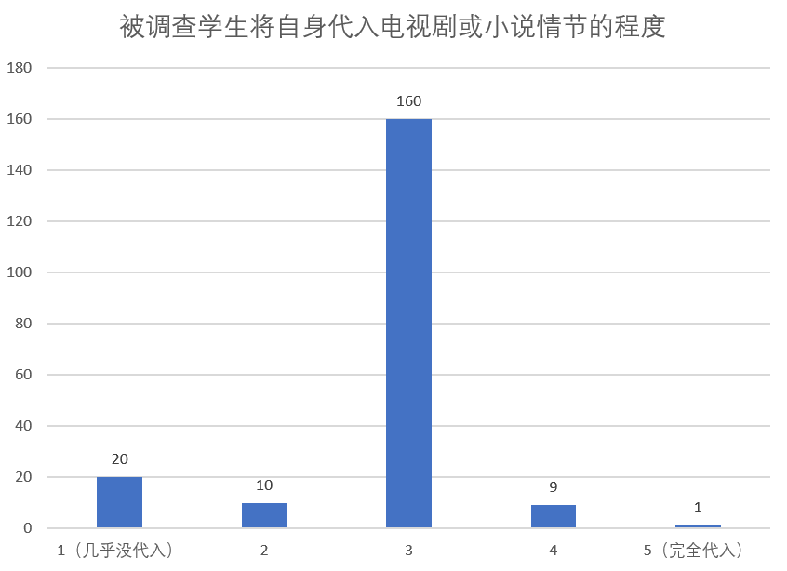
研究问题：将自身代入言情类的电视剧或小说情节的程度的总体均值是否等于2.5 （样本2.33）。
分析方法：单样本T检验
结论：不拒绝原假设，即认为这道题的58名答题者对应的，有看言情影视作品的总体均值与2.5无显著差异。
注：1对应几乎没代入 5对应完全代入

Slide 21
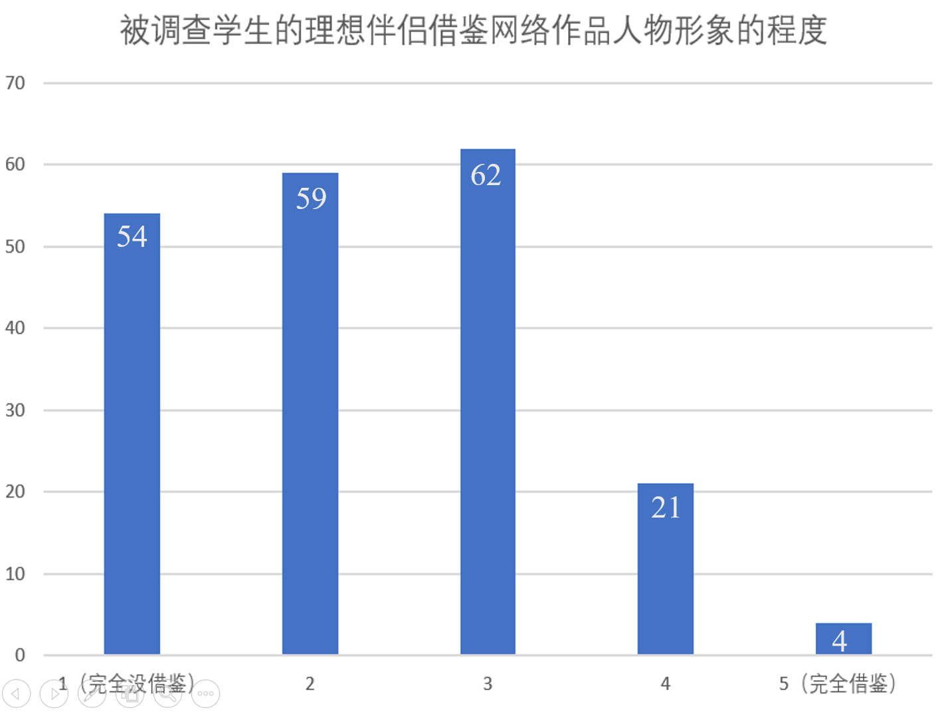
研究问题：理想型伴侣的标准借鉴网上的现实人物（例如现实明星）或虚拟人物（例如电视剧人物）特征的程度的总体均值是否等于2.5 （样本2.31）。
分析方法：单样本T检验
结论：拒绝原假设，即认为200名学生对应的总体均值显著低于2.5，差异程度无实际意义。
注：1对应完全没借鉴 5对应完全借鉴

Slide 22
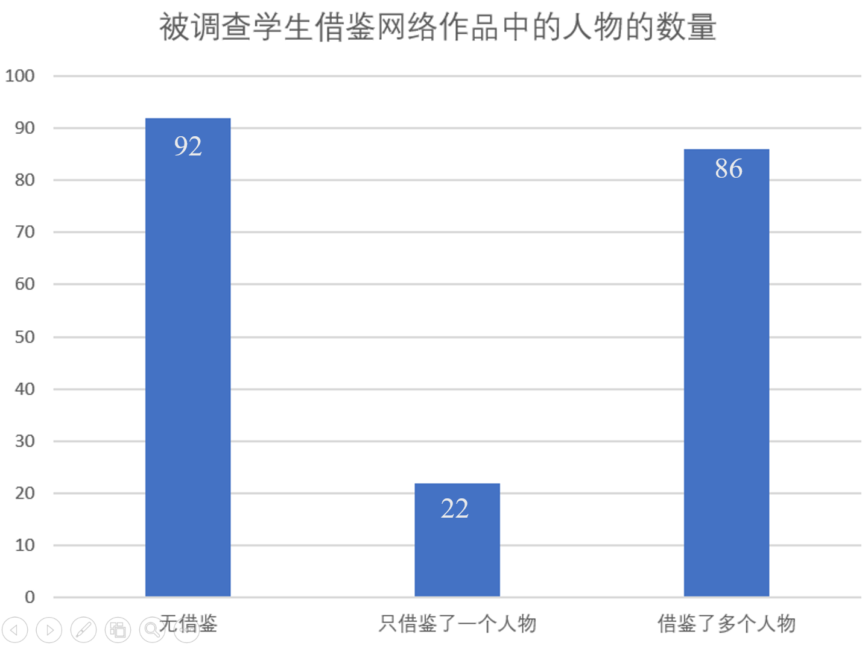
研究问题：理想伴侣的标准借鉴网上现实人物（例如明星）或虚拟人物（例如电视剧人物）的广泛程度的总体均值是否等于2 （样本1.97）。
分析方法：单样本T检验
结论：不拒绝原假设，即认为200名学生对应的总体均值与2之间无显著差异。
注：2对应只借鉴了一个人物

Slide 23
研究问题
分析方法
单样本T

Slide 24
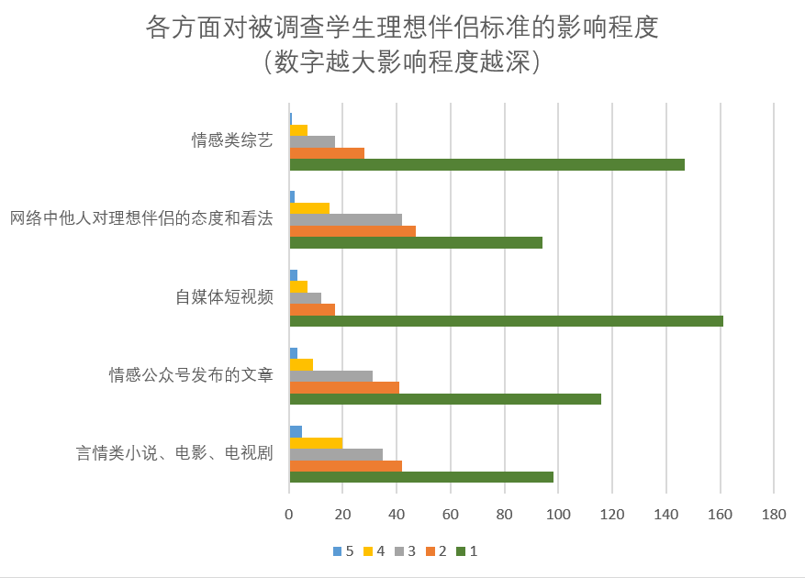

Slide 25
结论

Slide 26
研究问题
分析方法
单样本T

Slide 27
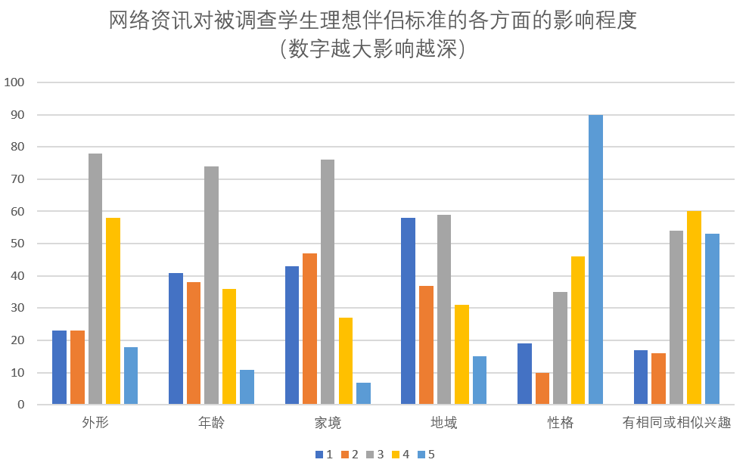

Slide 28
结论

Slide 29
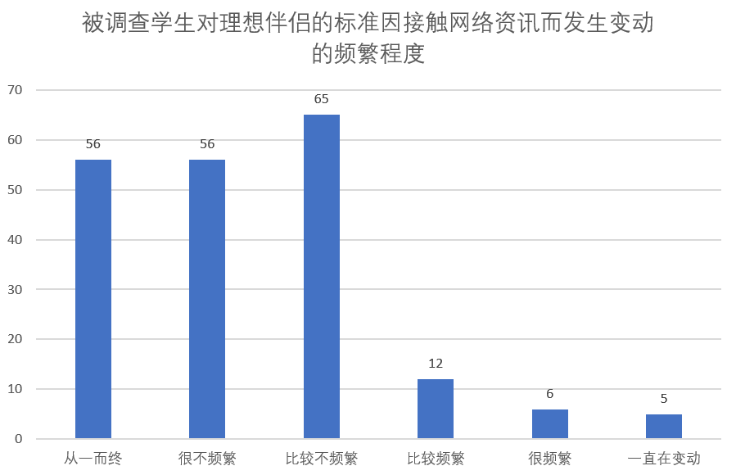
注：2对应很不频繁 3对应比较不频繁
研究问题：对理想伴侣的标准因接触网络资讯而发生变动的频繁程度的总体均值是否等于2.5 （样本2.36）。
分析方法：单样本T检验。
结论：不拒绝原假设。即200名学生对应的总体均值与2.5无显著差异。

Slide 30
研究问题：汕大学生一月内观看的偶像剧部数（定距）与理想伴侣标准变动频繁程度（定距）的相关性。
分析方法：等级（积差）相关。

Slide 31
部分研究过程：观察数据分布>提出关于正态分布的原假设和备择假设>计算得p=0.000<0.05，选择备选假设，采用斯皮尔曼相关系数计算>再提关于相关系数的原假设和备择假设>计算得p=0.031<0.05，r=0.152<0.3分析得结论。（完整研究过程见分析报告）
结论：在汕大学生一月内观看的偶像剧部数与理想伴侣标准变动频繁程度微弱相关，汕大学生一月内观看的偶像剧部数越多，学生的理想伴侣标准变动频繁程度越频繁。

Slide 32
研究问题：汕大学生一月内阅读网络言情小说部数（定距）与理想伴侣标准变动频繁程度（定距）的相关性。
分析方法：等级（积差）相关。

Slide 33
部分研究过程：观察数据分布>提出关于正态分布的原假设和备择假设>计算得p=0.000<0.05，选择备选假设，采用斯皮尔曼相关系数计算>再提关于相关系数的原假设和备择假设>计算得p=0.002<0.05，r=0.217<0.3分析得结论。（完整研究过程见分析报告）
结论：在汕大学生一月内阅读的网络言情小说部数与理想伴侣标准变动频繁程度微弱相关，汕大学生一月内阅读的网络言情小说部数越多，学生的理想伴侣标准变动频繁程度越频繁。

Slide 34
研究问题：汕大学生在看网络言情电视剧或小说是自身代入情节程度（定距）与理想伴侣标准变动频繁程度（定距）的相关性。
分析方法：等级（积差）相关。

Slide 35
部分研究过程：部分研究过程：观察数据分布>提出关于正态分布的原假设和备择假设>计算得p=0.000<0.05，选择备选假设，采用斯皮尔曼相关系数计算>再提关于相关系数的原假设和备择假设>计算得p=0.001<0.05，r=0.236<0.3分析得结论。（完整研究过程见分析报告）
结论：在汕大学生在看网络言情电视剧或小说是自身代入情节程度与理想伴侣标准变动频繁程度微弱相关，汕大学生在看网络言情电视剧或小说是自身代入情节程度越高，学生的理想伴侣标准变动频繁程度越频繁。

Slide 36
研究问题：汕大学生理想伴侣标准借鉴网上现实或虚拟人物的广泛程度（定距）与理想伴侣标准变动频繁程度（定距）的相关性。
分析方法：等级（积差）相关。

Slide 37
部分研究过程：部分研究过程：观察数据分布>提出关于正态分布的原假设和备择假设>计算得p=0.000<0.05，选择备选假设，采用斯皮尔曼相关系数计算>再提关于相关系数的原假设和备择假设>计算得p=0.000<0.05，0.3<r=0.342<0.5分析得结论。（完整研究过程见分析报告）
结论：在汕大学生理想伴侣标准借鉴网上现实或虚拟人物的广泛程度与理想伴侣标准变动频繁程度中度相关，汕大学生理想伴侣标准借鉴网上现实或虚拟人物的广泛程度越高，学生的理想伴侣标准变动频繁程度越频繁。

Slide 38
研究问题：汕大学生在看网络言情电视剧或小说是自身代入情节程度（定距）与理想伴侣标准借鉴网上现实或虚拟人物的广泛程度（定距）的相关性。
分析方法：等级（积差）相关。

Slide 39
部分研究过程：部分研究过程：观察数据分布>提出关于正态分布的原假设和备择假设>计算得p=0.000<0.05，选择备选假设，采用斯皮尔曼相关系数计算>再提关于相关系数的原假设和备择假设>计算得p=0.001<0.05，r=0.229<0.3分析得结论。（完整研究过程见分析报告）
结论：在汕大学生在看网络言情电视剧或小说时自身代入情节程度与理想伴侣标准借鉴网上现实或虚拟人物的广泛程度微弱相关，汕大学生在看网络言情电视剧或小说时自身代入情节程度越高，学生的理想伴侣标准借鉴网上现实或虚拟人物的广泛程度越高。

Slide 40
研究问题：汕大男女学生的理想伴侣的标准借鉴网上现实人物（例如明星）或虚拟人物（例如电视剧人物）的广泛程度是否存在显著差异。
分析方法：独立样本T检验
结论：汕大男女学生的理想伴侣的标准借鉴网上现实人物（例如明星）或虚拟人物（例如电视剧人物）的广泛程度存在显著差异。女生的理想伴侣标准借鉴网上现实人物（例如明星）或虚拟人物（例如电视剧人物）的广泛程度显著高于男生，d=0.30，差异程度为较小。
p值为0.897,p>0.05. 不拒绝原假设，认为两组总体方差相等。由图可知Sig.=0.037 <0.05, 即p<0.05，结论：拒绝原假设，即认为男女生样本对应的总体在该指标上的均值有显著差异。
表1 男女学生的理想伴侣的标准借鉴网上现实人物或虚拟人物的广泛程度的比较分析
变量 | M | SD | t | df | p
汕大男女学生的理想伴侣的标准借鉴网上现实人物或虚拟人物的广泛程度 |  |  | 2.104 | 198 | 0.037
男生 | 1.83 | 0.934
女生 | 2.11 | 0.940
*p<0.05

Slide 41
研究问题：以下各种信息对汕大男女学生总体的理想伴侣标准的影响程度是否存在显著差异。
分析方法：独立样本T检验。
结论：情感公众号发布文章、自媒体短视频、情感类节目对汕大男女学生总体的理想伴侣标准的影响程度不存在显著差异。言情小说、电影、电视剧、网络中他人对理想伴侣的态度和看法对汕大男女学生总体理想伴侣标准的影响程度存在显著差异。言情小说、电影、电视剧和网络中他人对理想伴侣的态度和看法对女生总体理想型伴侣标准的影响程度显著高于男生，差异程度分别为d=0.73，差异程度为中等，d=0.33，差异程度为较小。
1.p值为0.619,p>0.05. 不拒绝原假设，认为两组总体方差相等。由图可知p<0.05，拒绝原假设，即认为男女生样本对应的总体在该指标上的均值有显著差异。
表1 以下各种信息对汕大男女学生总体的理想伴侣标准的影响程度的比较分析
变量 | M | SD | t | df | p
一周内接触言情类小说、电影、电视剧平均天数 |  |  | 5.111 | 182.276 | 0.000
男生 | 1.58 | 0.927
女生 | 2.36 | 1.204
一周内接触网络中他人对理想伴侣的态度和看法平均天数 |  |  | 2.329 | 198 | 0.021
男生 | 1.75 | 1.038
女生 | 2.09 | 1.006
*p<0.05
2.p值为0.619,p>0.05. 不拒绝原假设，认为两组总体方差相等。由图知p<0.05，拒绝原假设，即认为男女生样本对应的总体在该指标上的均值有显著差异。

Slide 42
研究问题：外形、年龄、家境、地域、性格、有相同或相似兴趣因素对汕大男女学生总体的理想伴侣标准的影响程度是否存在显著差异。
分析方法：独立样本T检验。
结论：网络资讯对汕大男女学生理想伴侣标准的外形、年龄、地域、性格、有相同或相似兴趣方面的影响程度不存在显著差异。网络资讯对汕大男女学生理想伴侣标准的家境方面的影响程度存在显著差异，网络资讯对女生理想伴侣标准的家境方面的影响程度显著高于男生，d=0.52，差异程度为中等。
p值为0.018,p<0.05. 拒绝原假设，认为两组总体方差不相等。由图可知Sig.=0.000 <0.05, 即p<0.05，结论：拒绝原假设，即认为男女生样本对应的总体在该指标上的均值有显著差异。
表1 网络资讯对汕大男女学生理想伴侣标准的下列方面的影响程度的比较分析
变量 | M | SD | t | df | p
家境 |  |  | 3.669 | 195.857 | 0.000
男生 | 2.27 | 1.118
女生 | 2.82 | 0.967
*p<0.05

Slide 43
【3.4】 网络信息对理想型的态度影响

Slide 44

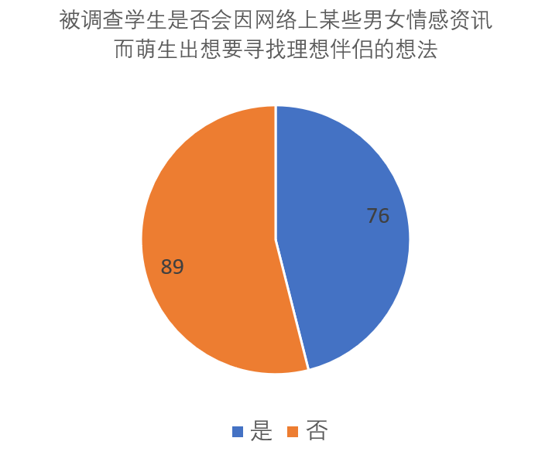

Slide 45
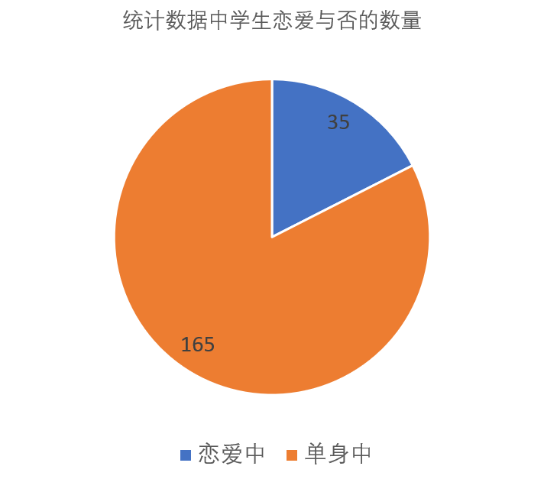

Slide 46
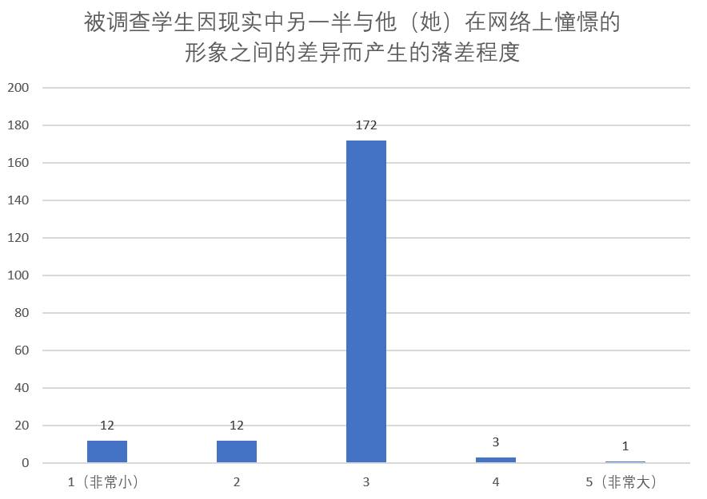
注：1对应非常小 5对应非常大
研究问题：因现实中另一半与您在网络上憧憬的形象之间的差异而产生的落差程度的总体均值是否等于2 （样本2.11）
分析方法：单样本T检验
结论：不拒绝原假设，即35名学生对应的总体均值与2无显著差异。

Slide 47
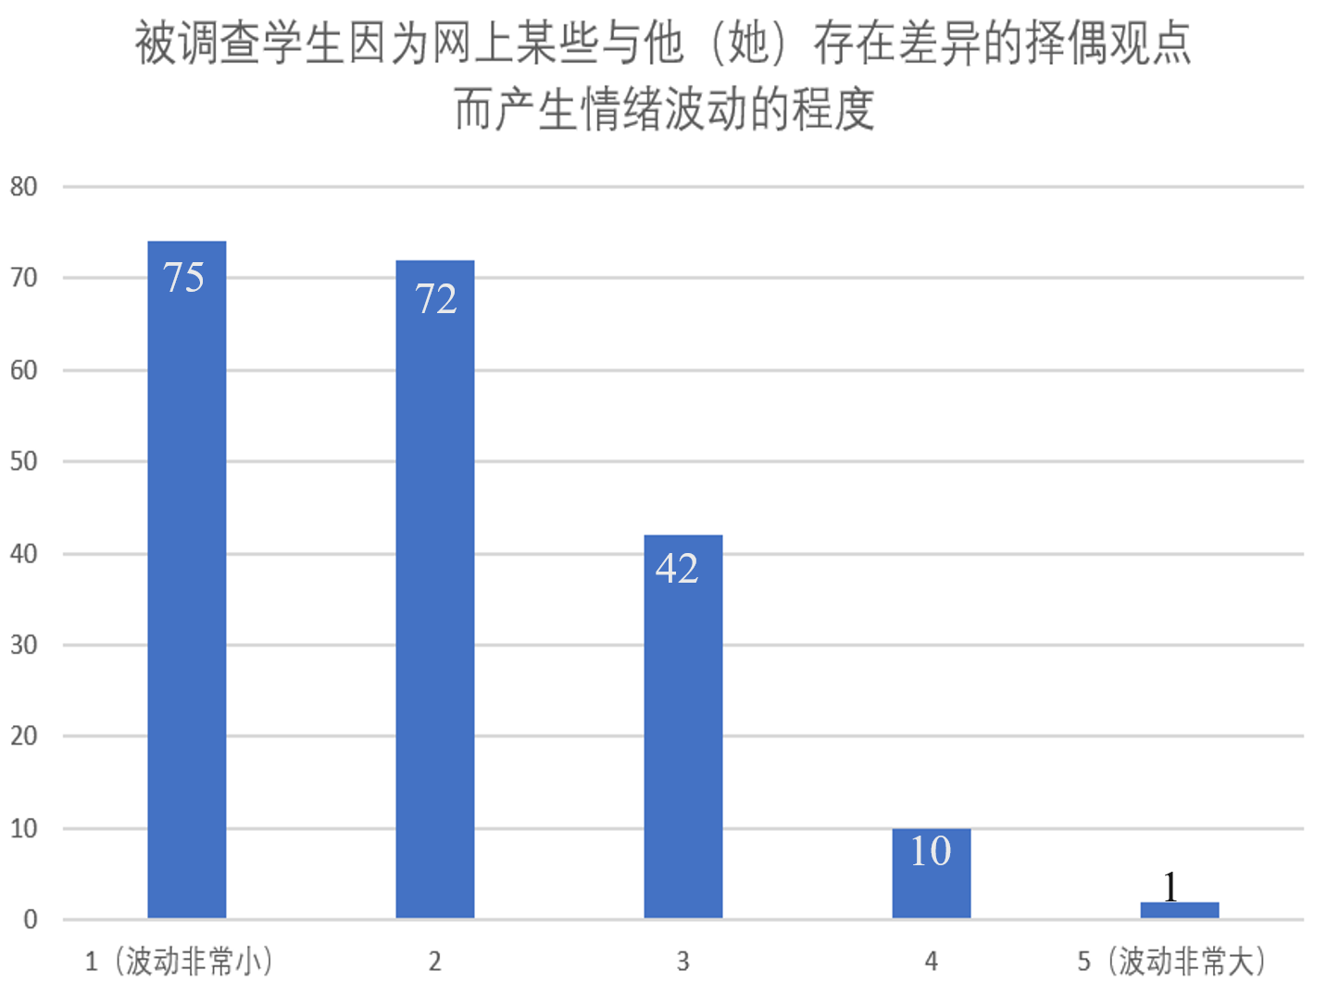
注：1对应情绪波动非常小 5对应情绪波动非常大
研究问题：因网上某些与本人存在差异的择偶观点而产生情绪波动的程度的总体均值是否等于2 （样本1.97）。
分析方法：单样本T检验
结论：不拒绝原假设，即200名学生对应的总体均值与2之间无显著差异。

Slide 48
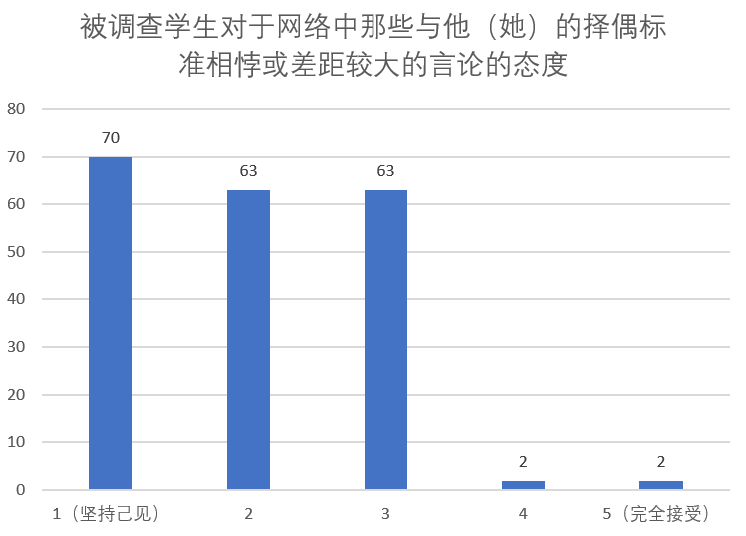
注：1对应坚持己见 5对应完全接受
研究问题：对于网络中那些与本人的择偶标准相悖或差距较大言论的接受程度的总体均值是否等于2 （样本2.02）。
分析方法：单样本T检验
结论：不拒绝原假设，即200名学生对应的总体均值与2之间无显著差异。

Slide 49
研究问题：汕大学生因网上与其存在差异的择偶观点而产生情绪波动程度（定距）与汕大学生对于网络中与其相悖或差距较大的择偶标准的态度（定距）的相关性。
分析方法：等级（积差）相关

Slide 50
部分研究过程：观察数据分布>提出关于正态分布的原假设和备择假设>计算得p=0.000<0.05，选择备选假设，采用斯皮尔曼相关系数计算>再提关于相关系数的原假设和备择假设>计算得p=0.000<0.05，0.3<r=0.478<0.5分析得结论。（完整研究过程见分析报告）

Slide 51
结论：汕大学生因网上与其存在差异的择偶观点而产生情绪波动程度与汕大学生对于网络中与其相悖或差距较大的择偶标准的态度中度相关，汕大学生因网上与其存在差异的择偶观点而产生情绪波动程度越高，汕大学生对于网络中与其相悖或差距较大的择偶标准的态度越倾向于坚持己见。

Slide 52
结论与解释
1.汕大学生理想伴侣标准处于相对稳定的状态，不易受到网络信息的影响。
2.汕大学生一个月看的网络言情小说部数平均水平不足一部；而在看网络言情小说的时候自身代入情节的情况接近中间状态，比较倾向于没代入，即代入程度小于50%；对书中的人物特征借鉴程度也接近中间状态，比较倾向于没借鉴，即人物只借鉴不足一半的特征；对书中借鉴人物的数量不止一个，其中女生群体较男生群体借鉴了更多数量的人物。
3.网络信息对理想伴侣标准的塑造贡献比较小。针对男女群体，言情类小说、影视剧和网络中他人对理想伴侣的看法影响女生群体程度较男生群体大，其他方面则两个群体影响程度无显著差异。
4.网络信息对汕大学生理想伴侣标准各个方面的影响程度可按程度从深到浅进行排序：性格→拥有相同或相似的兴趣→外形→年龄→家境和地域。家境方面男生群体受网络信息影响程度显著小于女生群体。

Slide 53
5.在面对网络上不同的择偶观点时，汕大学生的情绪波动程度处于很小的一个状态。
6.汕大学生一月内观看的偶像剧部数，网络言情小说部数，代入偶像剧和小说情节程度均与理想伴侣标准变动频繁程度显著相关，相关程度为微弱相关，相关方向呈正值。汕大学生理想伴侣标准借鉴网上现实或虚拟人物的广泛程度与理想伴侣标准变动频繁程度显著相关，相关程度为中度相关，相关方向呈正值。汕大学生在看网络言情电视剧或小说时自身代入情节程度与理想伴侣标准借鉴网上现实或虚拟人物的广泛程度显著相关，相关程度为微弱相关，相关方向呈正值。汕大学生因网上与其存在差异的择偶观点而产生情绪波动程度与汕大学生对于网络中与其相悖或差距较大的择偶标准的态度显著相关，相关程度为中度相关，相关方向呈正值。

Slide 54
意见与建议
汕大学生群体每周接触有关的网络内容平均在3天以下，不足一半天数；一个月阅读网络言情小说平均水平也不足一部，表示大部分人都几乎没有阅读网络言情小说；网络信息对汕大学生理想伴侣标准塑造的影响有限，不容易改变和动摇。
但另一方面，我们也要看到不同与重点的地方。言情小说、影视剧对理想伴侣标准影响程度最大，其次是网络中他人对理想伴侣的看法。网络言情小说和影视剧的信息质量与安全应重点把控；我们的学生在网上发表关于理想伴侣的看法也要谨言慎行，传播正确的价值观，因为发表的看法可能会对另一个人造成关键性的影响。而女生群体在网络言情小说和影视剧的接触频率方面和受影响程度方面也显著大于男生群体，因此女生群体也是一个重点关心群体。
此外，网络信息影响理想伴侣标准中的内在方面（性格和相同兴趣）最大，其次是外在（外形和年龄），最后是客观条件（家境和地域）。在一定程度上可以认为网络信息关于内在方面的信息比较充实，汕大学生对这种信息也比较关注。

Slide 55
参考文献
[1]江文芬.网络文化对大学生恋爱观的负面影响及对策.西南民族大学学报(人文社科版),2004(06):317-319.
[2]李莉.网络背景下高校学生恋爱观探析.企业家天地下半月刊(理论版),2008(10):113-114.
[3]王枚,王磊.试析网络环境对大学生恋爱观的消极影响.广西青年干部学院学报,2006(06):35-36.
[4]王雪颖,胡志蕾.大学生恋爱动机研究综述.现代交际,2019(13):135-136.
[5]许萍.基于网络文化的大学生恋爱观探究.湖北科技学院学报,2013,33(10):211-212.
批判性反思和报告评分详见研究报告

Slide 56
【4】Q＆A

Slide 57
Thanks!

